Slide 1


에클레시아 지역공동체 페이지 구현 정보
2021-01-01
"내가 너희를 사랑한 것 같이, 너희도 서로 사랑하라. 이것이 바로 내 계명이다.”
요한복음 15장 12절.

Slide 2
목차
메인 페이지
전체 화면 구성
화면 분할

Slide 3

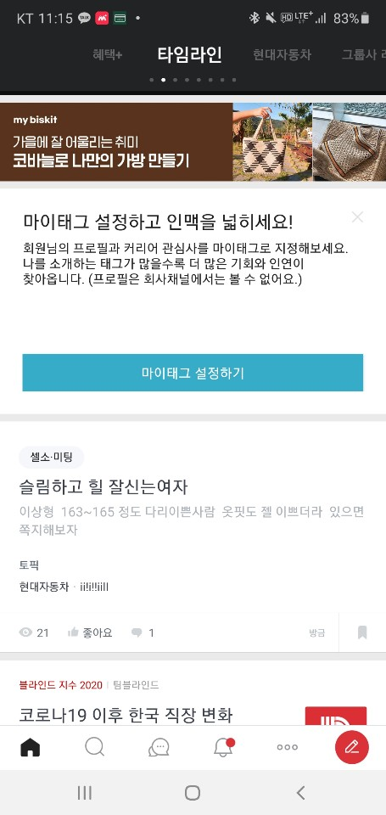
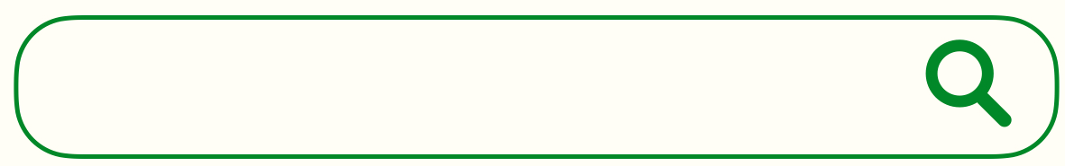

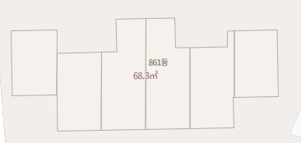



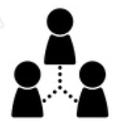



1. 메인 페이지
1) 전체 화면 구성
+ 지역공동체
내 공동체
[남양]우쿨룰루랄라 (10)
음악/악기
작곡
여행
우쿨렐레 연습 인증 / 우쿨렐레와 떠나는 찬양여행
[군포] 377동 크리스천 (4)
기도나눔
산책
다과
소월 377동
377동 크리스천님들 오세요 ㅎㅎ 우산없이 놀러가기 + 초막골 산책 + 가끔 같이 밥
추천 공동체
[의왕] 베이킹 선교회 (5)
전도
요리
다과
떡을 나눠주신 예수님처럼, 취미로 만든 베이커리로 이웃에게 사랑을 전합니다.
[운정] 파주민턴 (배드민턴) (11)
운동
배드민턴
친목
운정역 근처 배드민턴장에서 같이 클리어 10번 이상 랠리 가능하신분 모집합니다!

Slide 4
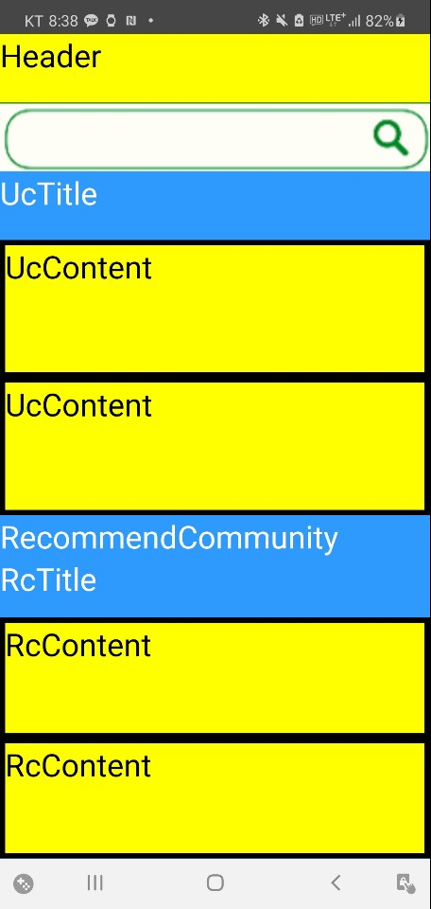
1. 메인 페이지
화면 분할
세로 분할
+ 지역공동체
Header
StyleName | Flex
MainContainer | 1
Header | 1
SearchBar | 1
UserCommunity | [5] (UserCommunity 개수에 따라 가변 처리 예정)
UcTitle | 1
UcContents | [4] (UserCommunity 개수 *2 예정)
UcContent | 2
RecommendCommunity | [5] (RecommendCommunity 개수에 따라 가변 처리 예정)
RcTitle | 1
RcContents | [4] (RecommendCommunity 개수 * 2 예정)
RcContent | 2
NavigationBar | 1
SearchBar
UcTitle
UserCommunity
내 공동체
UcContents
UcContent
[남양]우쿨룰루랄라 (10)
음악/악기
작곡
여행
우쿨렐레 연습 인증 / 우쿨렐레와 떠나는 찬양여행
UcContent
[군포] 377동 크리스천 (4)
기도나눔
산책
다과
소월 377동
377동 크리스천님들 오세요 ㅎㅎ 우산없이 놀러가기 + 초막골 산책 + 가끔 같이 밥
RecommendCommunity
추천 공동체
RcTitle
[의왕] 베이킹 선교회 (5)
RcContents
RcContent
전도
요리
다과
떡을 나눠주신 예수님처럼, 취미로 만든 베이커리로 이웃에게 사랑을 전합니다.
[운정] 파주민턴 (배드민턴) (11)
RcContent
운동
배드민턴
친목
운정역 근처 배드민턴장에서 같이 클리어 10번 이상 랠리 가능하신분 모집합니다!
NavigationBar

Slide 5


1. 지역 공동체 첫 페이지
앱 이름 : 에클레시아 (Ecclesia)
의미 : 주의 움직이는 교회
로고 (미정) : 성도 == 움직이는 교회 임을 표현할 수 있도록 함
설명 :
하나님의 사랑을 실천하는 그대가 바로 교회입니다~!
초대교인들처럼 교인들이 다 한마음과 한 정신을 가지고, 서로 나누며 사랑할 수 있도록 교인들의 커뮤니티를 제공하고 모임과 봉사활동을 지원합니다.
(1)
(2)
(3)
(4)

Slide 6
2. Core Value
초대교회처럼, 한국 교회 교인들이 한 마음으로 서로 나누며 사랑을 실천할 수 있도록 돕는다.
"내가 너희를 사랑한 것 같이, 너희도 서로 사랑하라. 이것이 바로 내 계명이다."
요한복음 15장 12절.
한 마음 → [커뮤니티 플랫폼]
교인들의 메인 커뮤니티 서비스를 제공하여, 여러가지 사회 이슈에 대해 크리스천으로서의 바른 견해를 형성할 수 있도록 한다.
2) 서로 나누며 사랑을 실천 → [모임, 나눔 플랫폼]
그리스도인들이 지역 사회에서 서로 교제하고, 하나님의 사랑을 실천할 수 있도록 돕는다.

Slide 7
3. 개발 필요성
1) 기능별 필요성
커뮤니티 플랫폼
“자유로운 토론을 통해 말씀에 기반한 한국 교회의 담론 형성”
세상에 끌려다니기보다, 세상을 하나님의 뜻에 맞게 이끌어가는 크리스천 양성
공동체 분열 우려, 다른 사람들의 시선 의식으로 유형 교회에서 하기 어려운 정치, 경제, 연애 등 사회 이슈에 대한 서로의 생각을 자유롭게 나눌 수 있다면?
말씀에 기반한 올바른 통찰력을 가지고 결단하고, 움직일 수 있는 원동력을 제공
모임 플랫폼
“초대교회처럼 이웃 성도와 자주 교제하며 기쁨을 누릴 수 있게 함”
마음맞는 교회를 한시간 넘게 대중교통을 타고 예배하러 갈 수 있게 된 요즘.. 주중에도 교제하고 싶은데 너무 멀다..
언제든지 나와 지역과 관심사가 비슷한 교인을 만날 수 있는 모임플랫폼이 있다면?
이웃 성도와 자주 교제하며 하나되는 기쁨을 누리자!
나눔 플랫폼
“하나님이 주신 선물로 서로의 필요를 채워주는 나눔의 장 제공”
초대교회에는 서로 나눠써서 부족한 것이 있는 사람이 없었다는데.. 지금은?
도움이 필요한 사람 – 도와줄 수 있는 사람을 매칭해줄 수 있다면?
하나님이 선물로 주신 재능과 재물을 잘 사용해서 다른 사람의 필요를 채워주자!
Notes:
교회에서는 공동체의 분열을 우려해 정치, 경제 등 사회 이슈에 대한 토론을 교회의 구성원에게 권장하지 않기도 합니다. 그러다보면 세상을 하나님의 뜻에 맞게 이끌어가야 하는 크리스천들이, 세상에 끌려다니게 되기 쉽습니다.
서로의 생각을 자유롭게 나누는 커뮤니티를 통해 말씀에 기반한 올바른 통찰력을 가지고 결단하고, 움직일 수 있는 원동력을 제공해야 합니다.
초대교회가 물리적인 거리에 기반한 지역교회였던 것과 달리, 교통수단이 발달한 지금의 교회는 마음의 거리에 기반한 교회입니다. 그래서 주일에는 한시간 넘게 대중교통을 타고 교회에 가기도 합니다.
그러다보니 주중에는 만남이 쉽지 않고, 교제하기위해서는 큰맘먹고 약속을 잡아야 합니다.
언제든지 나와 관심사가 비슷한 성도를 만날 수 있는 모임 플랫폼을 통해 성도들이 자주 교제하며 하나되는 기쁨을 누리도록 도와야 합니다.
"그들 중에 부족한 것이 있는 사람은 한 사람도 없었습니다. 때로는 밭이나 집이 있는 사람이 밭이나 집을 팔아 판 돈을 사도들에게 가져와 사도들의 발 앞에 놓았습니다. 그러면 사도들은 그 돈을 필요한 사람들에게 각각 나누어 주었습니다" 사도행전 4장 34-35절.
봉사활동은 하나님이 선물로 주신 재능과 재물을 잘 사용해서 다른 사람의 필요를 채우는 것이다.
기부단체를 통한 후원은 기부단체 운영비가 필요하고, 후원자의 보람도 적음 (중간단계 생략)

Slide 8
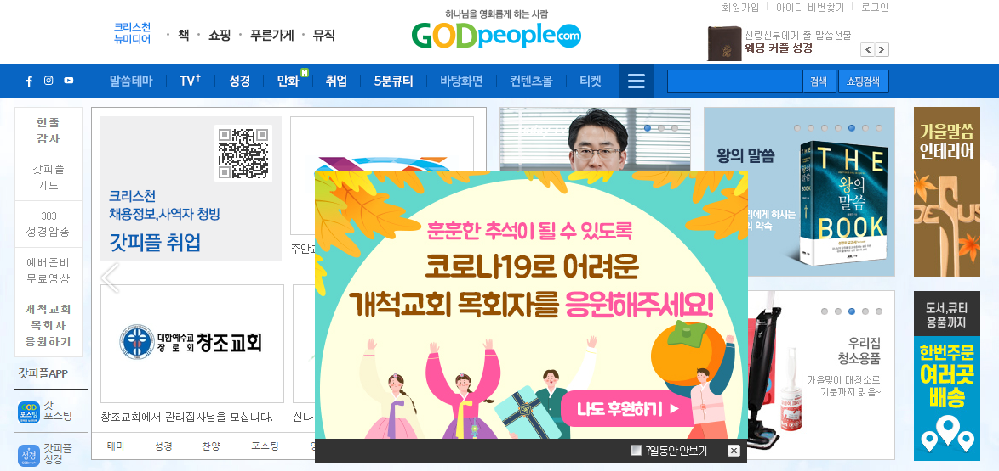
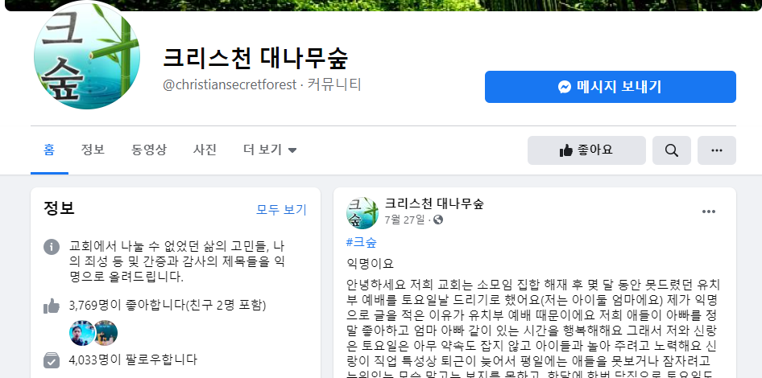

3. 개발 필요성
2) 관련 앱, 웹 조사
 | God People | 크리스천 대나무숲
특징 | 갓피플 성경 앱 기반 기독교 커뮤니티중 가장 활발 | 페이스북 기반 소통장 한 달 게시글 10 건 이내
강점 | God Posting – 고퀄리티 기사 칼럼, 만화, 말씀 테마 묵상 등 교회에서 사용하기 좋은 자료들 | 익명 게시글 작성을 통한 자유로운 소통 가능
약점 | 익명, 자유게시판 | 카테고리별 사용자 게시판
Notes:
https://www.godpeople.com/?
https://www.facebook.com/christiansecretforest/

Slide 9

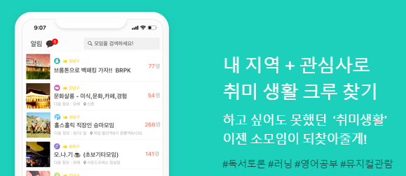
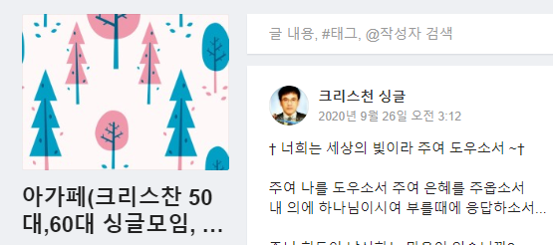
3. 개발 필요성
2) 관련 앱, 웹 조사
 | 소모임 앱 | Band 크리스천 모임
특징 | 내 지역과 관심사가 같은 사람들과 만날 수 있게 해주는 플랫폼 | 밴드 기반
강점 | 지역 + 관심사로 비슷한 사람들끼리 모임 형성 No 1. 취미모임 플랫폼 (200만 다운로드) | 원하는 모임 자유롭게 생성 가능 (무료)
약점 | 공개모임은 유료로만 가능 종교 무관 → 술로 친목 다지는 모임이 많음 | 지역, 관심사 조건 검색이 어려움

Slide 10

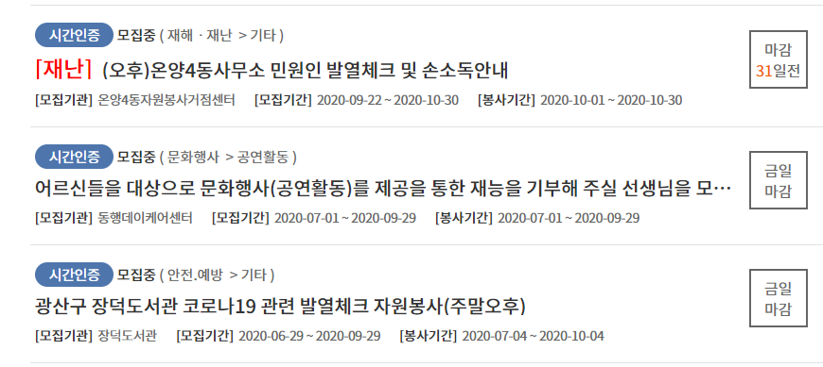
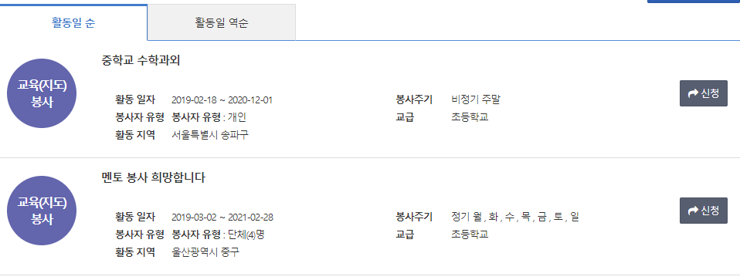
3. 개발 필요성
2) 관련 앱, 웹 조사
 | 1365 자원봉사포털 | 청소년 활동 정보 서비스
특징 | 행정안전부 자원봉사, 기부 플랫폼 | 재능 봉사 플랫폼
강점 | 국가에서 운영하다보니 우리나라에서 자원봉사, 기부처 연계가 가장 잘 되어있음 공인 실적확인서 발급 | 내가 도울 수 있는걸 올릴 수 있음
약점 | 재난 피해돕기 봉사활동을 제외하면 실적 올리기식의 봉사활동이 대부분 개인회원은 자신이 필요로 하는 봉사활동을 올릴 수 없음 | 청소년 위주

Slide 11
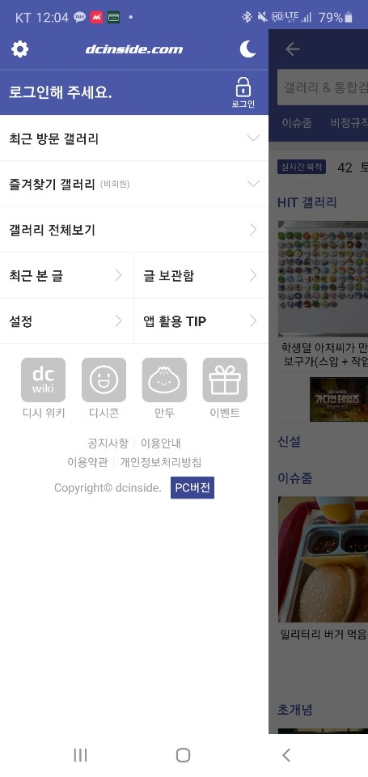

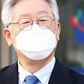

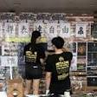

4. 주요 기능
한 마음 커뮤니티
(1) 뉴스
주요 뉴스에 대해 댓글을 달며 의견 공유
교계 신문과 연계 (기독 신문, 크리스천 투데이 등)
이슈별 게시판
경제, 정치, 연애 등 각종 게시판(카테고리) 개설
카테고리별 운영자 선정하여 카페처럼 운영
메인 페이지에 뜨거운 이슈 게시
(3) 공지사항 게시
Application의 메인 홈 화면 역할
App 업데이트 사항, 핵심 철학 등 공유
집회, 청원 등 단체 행동 공지(예고)
구성원 90% 이상이 동의 한 경우에만 수행
▤ 한 마음 터
실시간 랭킹 1 기본소득 찬성 or 반대 ?
[공지] 업데이트 안내 : App Release 1.1
메인 뉴스
199
106
93
이재명 어쩌구 저쩌구
공무원 피격 어쩌구 저쩌구
친중 반중간 어쩌구 저쩌구
이슈 랭킹
1. [경제] 기본소득 찬성 or 반대 ? (453)
2. [연애] 논 크리스천과 연애하는 사람 다 들어와 (385)
3. [정치] 보수의 정신에 대하여 (137)
최신 글
1. [음식] 파김치 담가봤어요~ (2)
2. [대학] 수능 망함. 믿음 흔들림. 뭐라도 말해주세요.. ㅜㅜ (10)

Slide 12
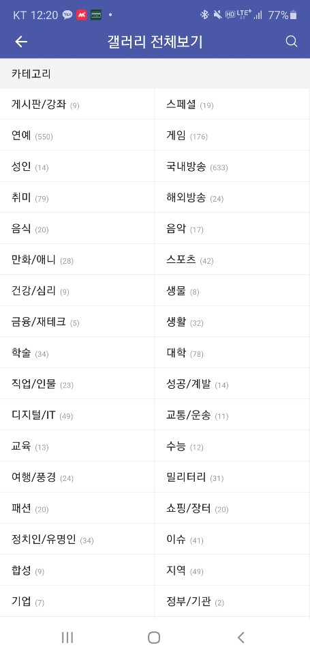
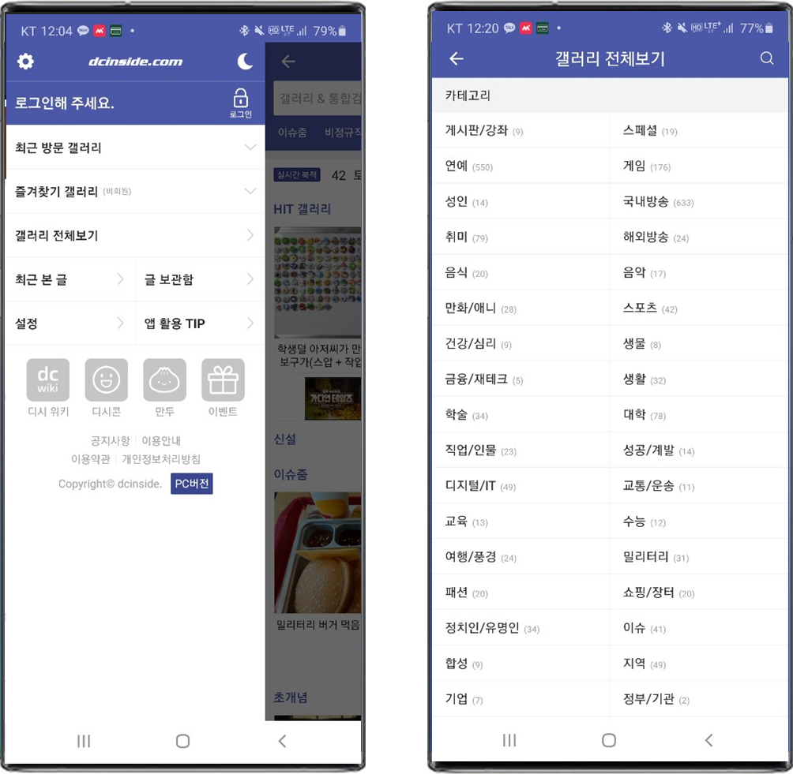
4. 주요 기능
한 마음 커뮤니티
사용자가 카테고리 개설 요청시 검토 후 개설
즐겨찾기 등록 기능

Slide 13
4. 주요 기능
2) 지역 공동체 (모임 관리 플랫폼)
(1) 지역, 관심사별 모임 운영
태그형식 관심사
관심사(카테고리)를 사용자가 직접 입력하여 생성
태그, 모임 이름으로 검색 가능
내 모임 관리
가입한 모임 정보 표시
(3) 추천 모임
사용자가 입력한 지역, 관심사를 토대로 모임 추천
+ 지역공동체
내 공동체
[남양]우쿨룰루랄라 (10)
음악/악기
작곡
여행
우쿨렐레 연습 인증 / 우쿨렐레와 떠나는 찬양여행
[군포] 377동 크리스천 (4)
기도나눔
산책
다과
소월 377동
377동 크리스천님들 오세요 ㅎㅎ 우산없이 놀러가기 + 초막골 산책 + 가끔 같이 밥
추천 공동체
[의왕] 베이킹 선교회 (5)
전도
요리
다과
떡을 나눠주신 예수님처럼, 취미로 만든 베이커리로 이웃에게 사랑을 전합니다.
[운정] 파주민턴 (배드민턴) (11)
운동
배드민턴
친목
운정역 근처 배드민턴장에서 같이 클리어 10번 이상 랠리 가능하신분 모집합니다!

Slide 14
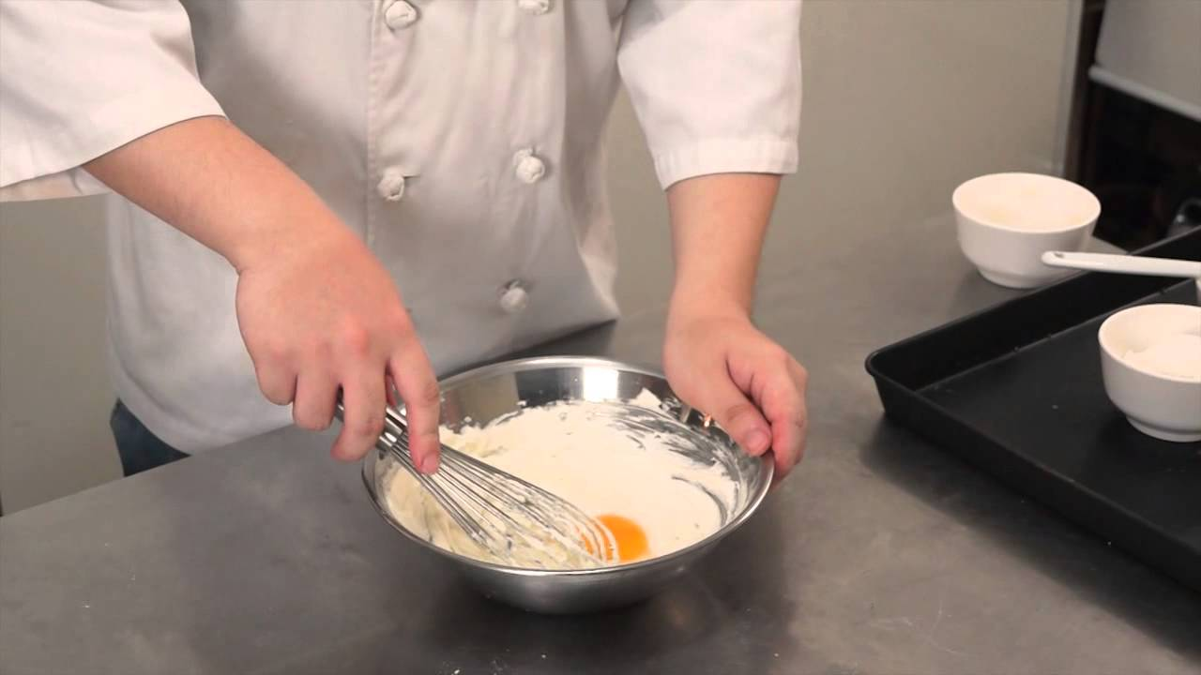


4. 주요 기능
<모임 세부 내용 페이지>
<모임 개설 페이지>
[의왕] 베이킹 선교회 (5)
새 공동체
모임 이름
보수의 정신, 나에게로 오라
모임 설명
러셀커크 <보수의 정신>을 읽으며 함께 의견을 나눕니다.
깨어 준비하고자 하는 성도님들 오세요!
홈 게시글 사진
의왕 베이킹 선교회
떡을 나눠주신 예수님처럼, 취미로 만든 베이커리로 이웃에게 사랑을 전합니다.
주요활동
요양원, 청소년, 노숙인 베이커리 나눔
베이킹 정보 공유
전도
요리
다과
지역
경기 군포시
카테고리
+
가입하기
정치
멤버 5명
독서/토론
기도
김경은
프로베이커
개설하기

Slide 15
4. 주요 기능
3) 나눔 터 (봉사활동, 나눔 플랫폼)
앱 사용자가 직접 나눔 활동을 제안
서로의 필요를 채워줌
필요해요
성도가 필요로 하는 것을 도움 요청
시간 인증용 봉사활동이 아닌, 성도들이 정말 필요로 하는 활동을 할 수 있어 더 보람찬 봉사활동이 됨
앱 사용자는 “채워주기” 버튼을 이용해 나눔 참여
봉사활동 단체를 운영하기 위한 비용 감소 및 신뢰도 회복
나눠요
성도가 나누고 싶은 물질, 재능을 게시
수요가 있는 경우, 봉사자가 하고 싶은 일로 도울 수 있어서 나누는 쪽, 받는 쪽 모두에게 Win-Win
(3) 나눔 터 메인 페이지
나의 나눔 활동, 최신 글 볼 수 있음
필요해요 나눔 터 나눠요
* * *
[긴급] 부산 해운대구 태풍 피해 복구 모집합니다.
나의 나눔 활동 >
[필요해요] 잠시 머물 곳 구합니다 (김선교사)
진행중
서울 서초구
20.10.01 ~ 20.10.31
[나눠요] 앱, 프로그램 개발 도와드려요 [2]
모집중
서울 중구
20.11.01 ~ 21.12.31
최신 글 >
[필요해요] 잠시 머물 곳 구합니다 (김선교사)
진행중
서울 서초구
20.10.01 ~ 20.10.31
[나눠요] 앱, 프로그램 개발 도와드려요 [2]
모집중
서울 중구
20.11.01 ~ 21.12.31
[필요해요] 부산 해운대구 태풍 피해 복구 [9]
모집중
부산 해운대구
20.10.03 11:00 ~ 18:00
[필요해요] 교회 주차장 청소로봇 개발자 [3]
진행중
안양 동안구
20.09.25 ~ 21.06.30
+

Slide 16


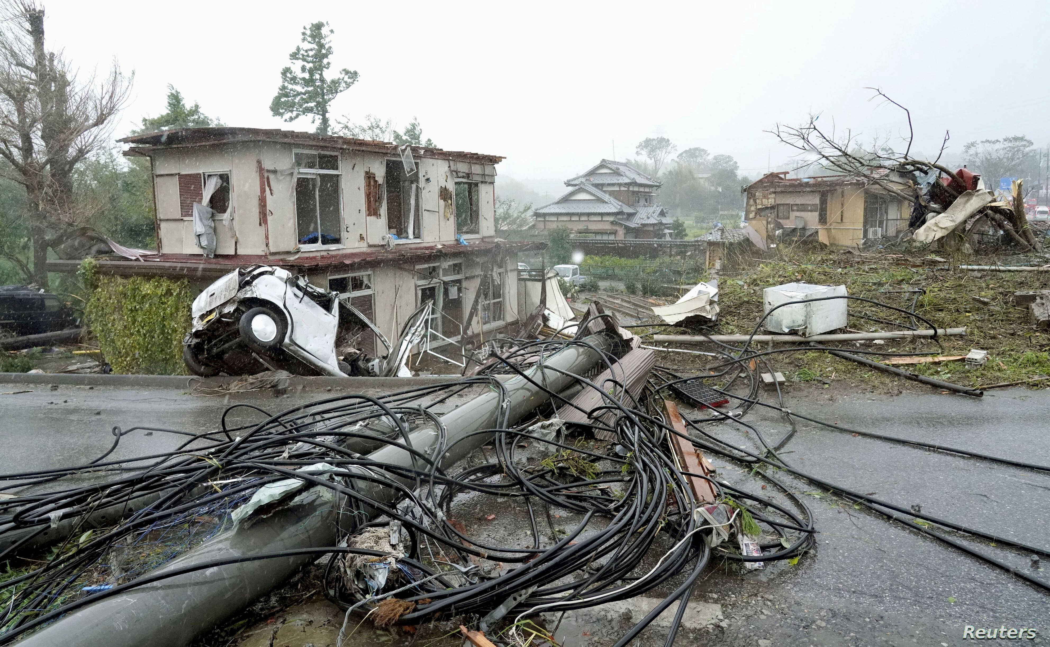
4. 주요 기능
필요해요 나눔 터
* * *
나눔 터 나눠요
* * *
[재난] 부산 해운대구 태풍 피해 복구
긴급 나눔 요청
[재능] 앱, 프로그램 개발 도와드려요 [2]
모집중
[재난] 부산 해운대구 태풍 피해 복구 [54]
모집중
서울 중구
20.11.01 ~ 21.12.31
부산 해운대구
20.10.03 11:00 ~ 18:00
[물질] 한 달 빈 방 있습니다 [3]
모집중
모든 나눔
화성 남양읍
20.12.01 ~ 21.12.31
[재능] 간단한 작곡 (말씀 송 등) [7]
모집중
[물질] 잠시 머물 곳 구합니다 (김선교사) [7]
진행중
안양 동안구
20.11.01 ~ 21.12.31
서울 서초구
20.10.01 ~ 20.10.31
[물질] 어린이 성경, 말씀카드[3]
완료
개요 참가자
[재능] 교회 주차장 청소로봇 개발자 [3]
진행중
서울 중구
이번 주
채워주기
안양 동안구
20.09.25 ~ 21.06.30
[재능] 초, 중, 고 수학 무료과외 [1]
진행중
[긴급]
태풍 피해 복구 작업 봉사자 모집
태풍 “왜이래”의 피해로 부산 해운대구 일대가 쑥대밭이 되었습니다.
교인들이 솔선수범하여 환경을 정비한다면, 사회에 귀감이 될 것입니다.
집합장소 : 해운대역 1번 출구
집합시간 : 20.10.03 오전 11시
대표자 연락처 : 010-6616-7009
부산 해운대구
20.10.03 11:00 ~ 18:00
[재능] 취업 멘토링 해주실분 (IT 분야) [2]
모집중
서울 중구
시간 협의
안양 동안구
20.10.16 19:00
[재능] 프로그래밍 교육 [11]
진행중
[시간] 차별금지법 반대집회 도우미 [9]
모집중
서울 중랑구
주 1회, 시간 협의
서울 중구
20.10.30 11:00 ~
[재능] 디자인 봉사 [5]
진행중
[물질] 저소득층 온라인 예배 지원을 위한 USB 후원 [9]
모집중
안산 단원구
20.11.01 ~ 21.12.31
경기권역
20.05.01 ~ 완료시까지
[시간] 아이 돌봐드려요[1]
진행중
[재능] 금요철야 반주 하루만 섬겨주세요 [3]
완료
서울 서초구
20.11.01 ~ 21.12.31
의왕
20.09.27 09:00
[재능] 피아노 레슨 [3]
완료
[재능] 금요철야 반주 하루만 섬겨주세요 [3]
완료
부산 중구
주 1회, 시간 협의
+
+
1 .. 49
의왕
20.09.27 09:00

Slide 17
5. 부가 기능
사용자 신뢰성 보증
교인 인증 후 회원가입
평가, 신고제도
사용자 차단
프로필 열람
실명제도
계정 관리
프로필 작성
Exp 제도
3) 알람
[커뮤니티] 내 게시글에 달린 댓글 알림
[모임] 내 모임 소식 알림
[나눔] 내 나눔 소식, 댓글 알림
내 소식
커뮤니티
[경제] 기본소득 찬성 or 반대 ? 글에 댓글이 달렸어요!
“파김치 먹고싶다…” 댓글을 43명이 좋아합니다.
공동체
[남양] 우쿨룰루랄라 모임에 올라온 공지사항을 확인하세요.
[군포] 377동 크리스천 모임 소하운 회원님이 내 글에 좋아요를 눌렀습니다.
나눔
“[물질] 잠시 머물 곳 구합니다 (김선교사)” 나눔을 신청하셨어요
알림은 15일 동안의 소식만 확인됩니다.

Slide 18
5. 부가 기능
사용자 신뢰성 보증
교인 인증 후 회원가입
평가, 신고제도
사용자 차단
프로필 열람
실명제도
계정 관리
프로필 작성
Exp 제도
3) 알람
[커뮤니티] 내 게시글에 달린 댓글 알림
[모임] 내 모임 소식 알림
[나눔] 내 나눔 소식, 댓글 알림
설정
김경은
수정
1993.10.16
경기도 군포시
Lv 7
16,998/30,000XP
나의 관심 영역
독서/토론
운동
악기연주
운동
음악/작곡
앱정보
공지사항
고객센터
알림설정
팝업 알림
소리/진동
탈퇴

Slide 19
6. Release 일정 및 개발 계획
Release 일정
단계 | 일정 | 대상
기획안 검토, 개발 기능 선정 | 20.10.03 | 가족(09.29), 성연오빠(09.30), 가희(09.28), 하은+영신(10.02)
기능 개발 완료 | 20.10.16 | 나
알파 테스트 | 20.10.17 | 가족
베타 테스트 | 20.11.20 | 가희, 하은, 영신, 성연, 훈, 자혜 교회 베타테스터 (중등부 애들, 성가대 사람들, 집사님) 베타테스트 앱 출시
필드 테스트 | 20.12.11 | 필드테스터 (불특정 다수) 모임 or 봉사활동 참여 후 피드백 시 소정의 선물 제공
안드로이드 앱 출시 | 20.12.24 | 안드로이드 사용자
기능 개발 계획
개발 기능 선정 후 수립

Slide 20
7. Weakness & Strategies
Weakness | Strategies
적은 사용자 대비 많은 기능으로 개발/관리에 많은 자원 필요. 무료 서비스라 퀄리티 저하 | 가장 필요한 기능만 개발 개발자, 디자이너, 관리자 봉사단 모집 (뜻이 있는 교인, 취미 개발자 공략) 광고 삽입, 후원금 계좌 공개 등으로 앱 개발비/유지보수비 모금
초기 사용자 모집 | 지인, 교회에 테스트 부탁
이단, 방문 판매자들의 악용, 스팸성 글, 악성 댓글 | 교인인증 보안성 자문 받기 신고 3번 이상 받으면 자동으로 활동 정지
공대생 디자인 | 디자인 봉사자 모집 가능한 한 단순하고 깔끔하게 디자인

